Slide 1

Литература
6
класс
В.П.Астафьев
Рассказ «Конь с розовой гривой»
Урок 1

Slide 2

ПЛАН УРОКА
1. История создания.
2. Действие рассказа.
3. Сюжет.
4. Повествование в рассказе.
5. Главный герой.
6. Семья и дом Левонтьевых.
Notes:
Пытались взаимосвязьвеществ

Slide 3
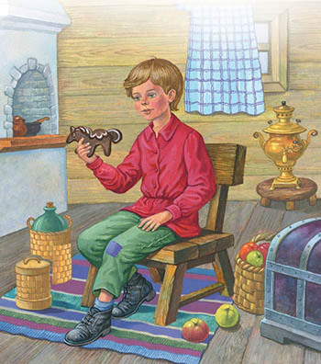
ИСТОРИЯ СОЗДАНИЯ
«Сколько лет прошло! Сколько событий минуло!
А я всё не могу забыть бабушкиного пряника –
Того дивного коня с розовой гривой…»
Notes:
Пытались взаимосвязьвеществ

Slide 4
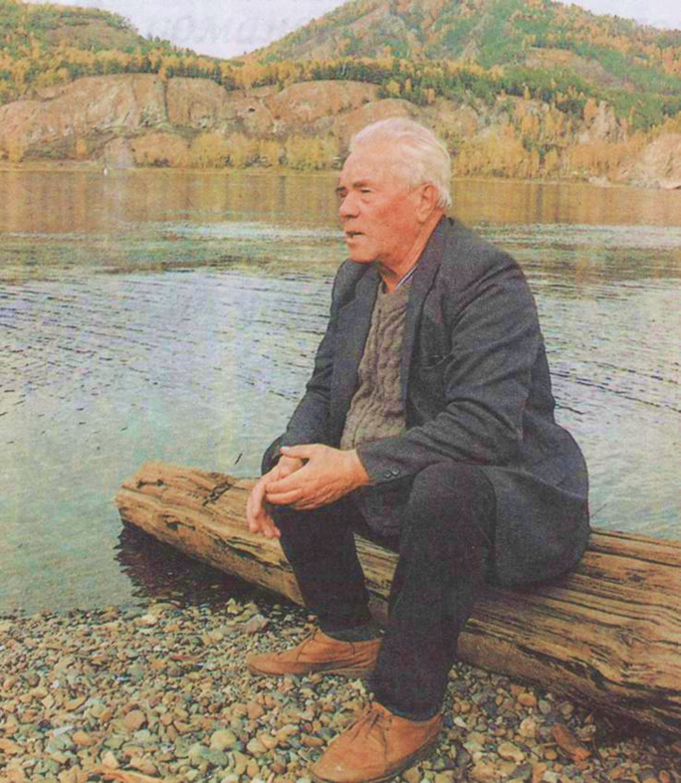
ИСТОРИЯ СОЗДАНИЯ
Так вспоминал о своём детстве Виктор Петрович Астафьев - известный талантливый писатель. Это был очень честный, чуткий, требовательный к себе человек. Большинство произведений Астафьева автобиографичные, почти все они о родине Виктора Петровича – Сибири, о далеком деревенском детстве.
Notes:
Пытались взаимосвязьвеществ

Slide 5
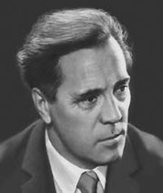
ИСТОРИЯ СОЗДАНИЯ
История создания произведения тесно связана с жизнью В.П.Астафьева. В нем отобразились воспоминания писателя о детстве. Известно, что Виктор Петрович в семь лет потерял мать. Самым близким после смерти матери стала бабушка. Она жила в деревне. Её соседом был дядя Левонтий – глава многодетной семьи. Витя дружил с сыном соседа Санькой. Товарищи любили рыбачить, купаться на речке, вместе частенько попадали в веселые истории. Одна из них отобразилась в рассказе.
Notes:
Пытались взаимосвязьвеществ

Slide 6


ИСТОРИЯ СОЗДАНИЯ
Виктор Астафьев написал рассказ «Конь с розовой гривой» в 1963 году. Произведение стало частью повести «Последний поклон»: в ней писатель вспоминает свои юношеские и детские годы.
Notes:
Пытались взаимосвязьвеществ

Slide 7
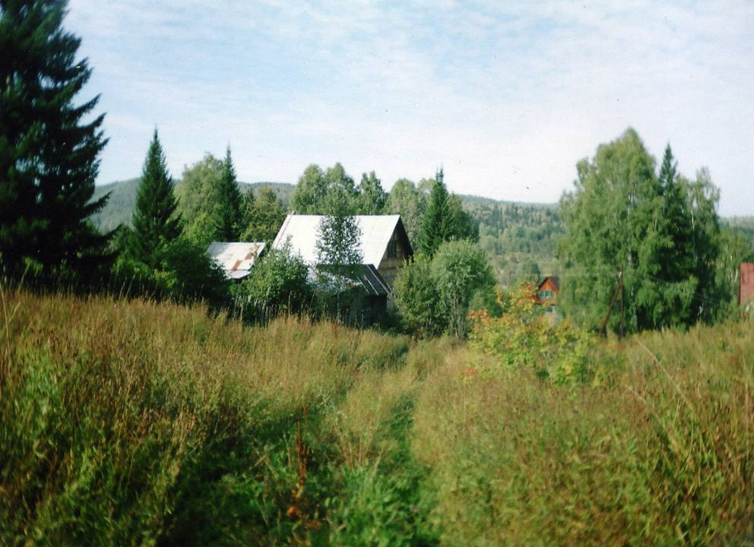
ДЕЙСТВИЕ РАССКАЗА
Действие рассказа происходит в одной из сибирских деревень на Енисее в предвоенные 30-е годы. Страна была разорена, ещё не оправилась после Гражданской войны. Люди жили очень скудно, часто не хватало самого необходимого – еды, одежды, того, к чему все так привыкли.
Notes:
Пытались взаимосвязьвеществ

Slide 8

СЛОВАРНАЯ РАБОТА
Увал – пологий холм.
Туесок – берестяная корзина с крышкой.
Заполошная – суетливая.
Бадога – длинные поленья.
Шаньга – булочка с творогом.
Заимка – земельный участок вдали от села.
Поскотина – пастбище, выгон.
Яр – крутой край оврага.
Notes:
Пытались взаимосвязьвеществ

Slide 9
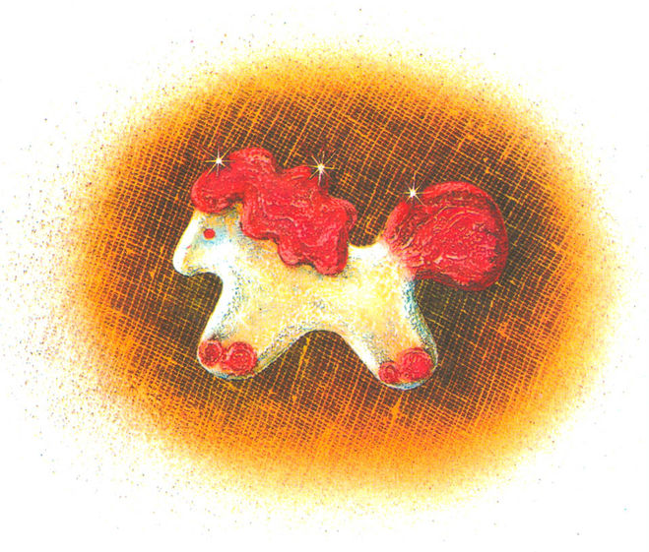
«КОНЬ С РОЗОВОЙ ГРИВОЙ»
«Конь с розовой гривой», такой романтичный, сказочный образ, оказывается всего - навсего «пряником конем».
Notes:
Пытались взаимосвязьвеществ

Slide 10

СЮЖЕТ
После смерти родителей семилетний Витя живет у бабушки Катерины Петровны. Это строгая, требовательная, но добрая и заботливая женщина. Однажды она поручает внуку собрать землянику на продажу. В качестве платы за труд она обещает Вите привезти из города пряничного коня с розовой гривой. Среди деревенских ребят такой пряник считается самым престижным.
Notes:
Пытались взаимосвязьвеществ

Slide 11
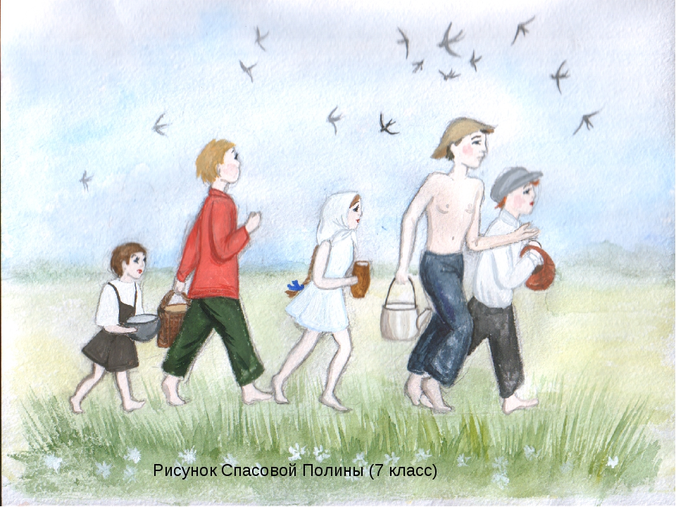
СЮЖЕТ
Витя отправляется в лес за земляникой вместе с соседскими детьми. Когда-то давно сосед дядя Левонтий служил моряком. Он уже много лет живет на суше, но категорически не хочет заниматься хозяйством и многочисленными своими отпрысками. Дети его растут почти беспризорниками. Среди них самым старшим является Санька. Именно Санька подбивает ребят съесть собранную землянику и пойти купаться на речку.
Notes:
Пытались взаимосвязьвеществ

Slide 12
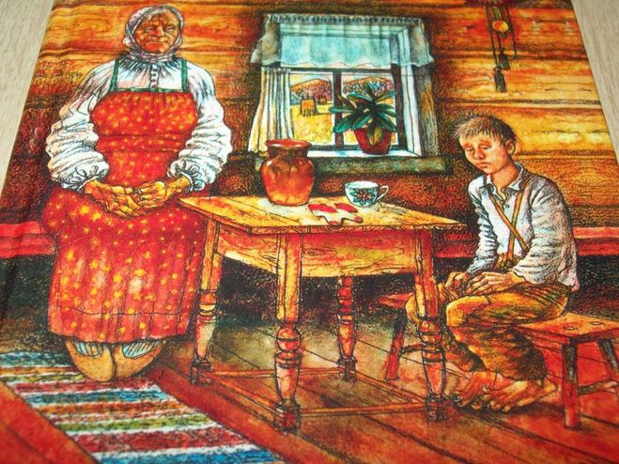
СЮЖЕТ
Он предлагает Вите набить корзинку травой, а сверху выложить немного земляники. Так можно обмануть бабушку. Витя хочет во всем признаться бабушке, но не успевает. Ранним утром Катерина Петровна отправляется на рынок. Там она обнаруживает обман, и по приезду домой ругает и стыдит Витю. Мальчику очень совестно оттого, что он подвел любимого человека. Бабушка немного успокаивается, и дает Вите заветный пряник. От этого доброго поступка мальчик испытывает еще больший стыд перед бабушкой.
Notes:
Пытались взаимосвязьвеществ

Slide 13
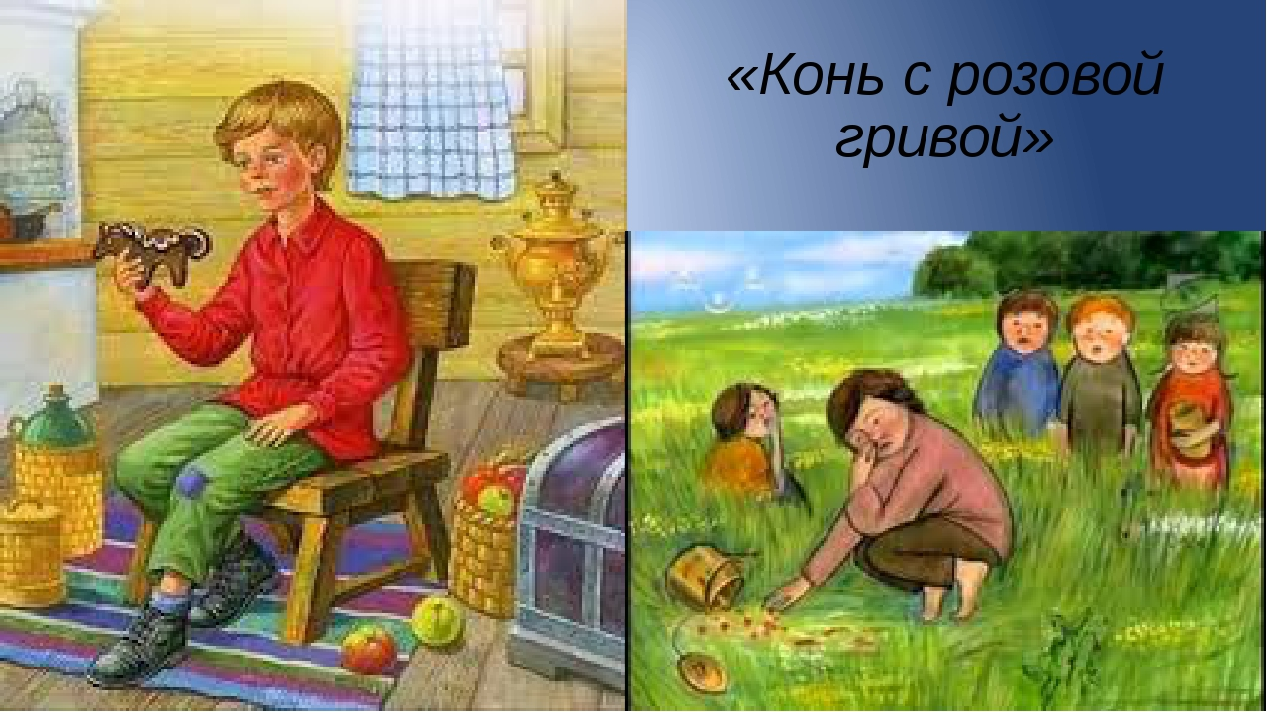
ПОВЕСТВОВАНИЕ В РАССКАЗЕ
Повествование ведется от первого лица. Это воспоминание писателя о собственном детстве. События рассказа как будто увидены детскими глазами.
Notes:
Пытались взаимосвязьвеществ

Slide 14
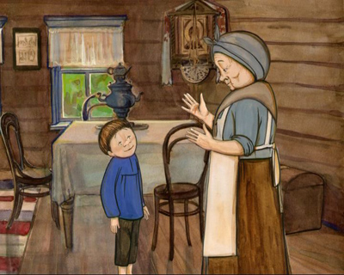
ГЛАВНЫЙ ГЕРОЙ
Маленький мальчик, герой рассказа,— сирота. Мать у него утонула, об отце ничего неизвестно. Рос мальчик без родителей, видимо, с раннего возраста, потому что о матери он вспоминает только, когда сосед начинает его жалеть: «Мать-то ты хоть помнишь?» Живёт он с бабушкой, дедушка приезжает с «заимки» время от времени. Для мальчика приезд дедушки — радость. Бабушка строгая, воспитывает внука в труде.
Notes:
Пытались взаимосвязьвеществ

Slide 15
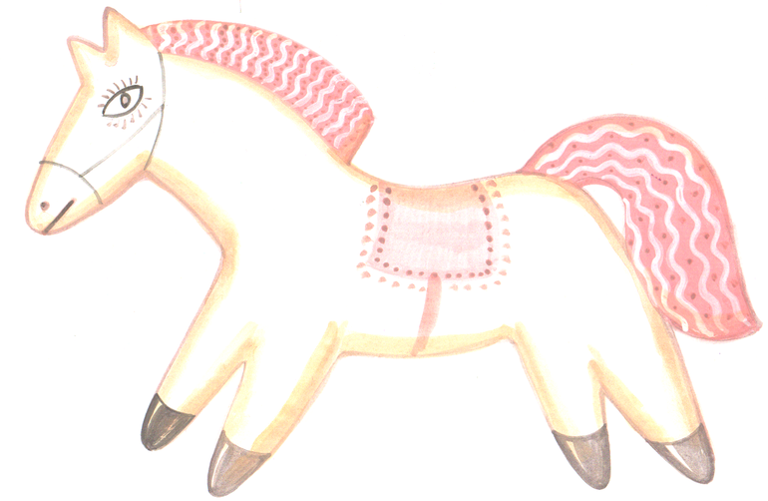
«ПРЯНИК КОНЁМ» – ЖЕЛАННАЯ МЕЧТА
Дети не избалованы вкусной едой, они не всегда и едят досыта. Соседские ребятишки постоянно голодные. Бабушка героя «никогда не позволяла таскаться с кусками хлеба. Ешь за столом, иначе будет худо».
Пряник кажется сказочно красивым. «Он белый-белый, этот конь. А грива у него розовая, хвост розовый, глаза розовые, копыта тоже розовые».
Notes:
Пытались взаимосвязьвеществ

Slide 16
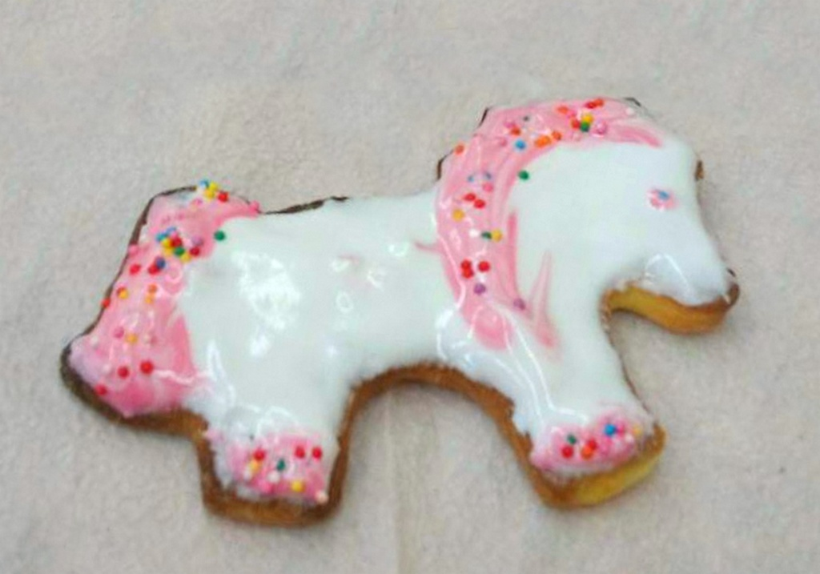
«ПРЯНИК КОНЁМ» – ЖЕЛАННАЯ МЕЧТА
Пряник и лакомство, удовольствие, которое хочется растянуть, и игрушка. «Пряник можно засунуть под рубаху, бегать и слышать, как конь лягает копытами в голый живот. Холодея от ужаса — потерял! — хвататься за рубаху и со счастьем убеждаться, что тут он, конь - огонь!..»
Notes:
Пытались взаимосвязьвеществ

Slide 17
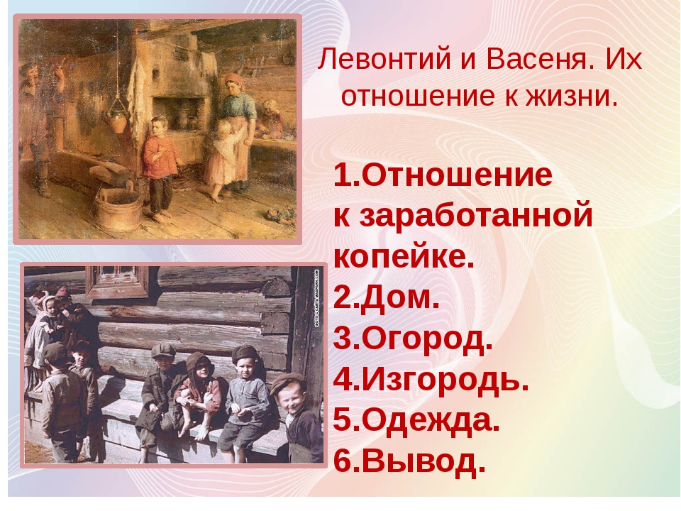
СЕМЬЯ ЛЕВОНТЬЕВЫХ
В семье Левонтьевых ребятишек не сосчитать. Рассказчик называет несколько имён, но понятно, что их было много: в доме Левонтьевых «были одни ребятишки, и ничего больше».
Notes:
Пытались взаимосвязьвеществ

Slide 18

ДОМ ЛЕВОНТЬЕВЫХ
Дом их стоял «сам собою, на просторе», т.е. обособленно и «без излишеств»: ничего-то ему не мешало смотреть на свет белый кое-как застекленными окнами – ни забор, ни ворота, ни сенцы, ни наличники, ни ставни».
Notes:
Пытались взаимосвязьвеществ

Slide 19
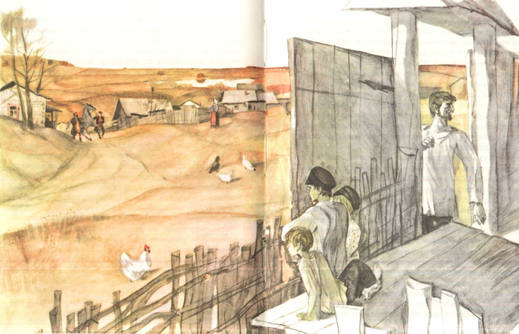
ДОМ ЛЕВОНТЬЕВЫХ
Даже изгороди постоянной вокруг дома не было – зимой жерди, хворостины, старые доски изгороди исчезали «в утробе русской печки, раскорячившейся посреди избы». Даже крыльца не было – его заменял «истюканный топором чурбак».
Notes:
Пытались взаимосвязьвеществ

Slide 20

ИРОНИЧЕСКИЙ ТОН ОПИСАНИЯ ДОМА
«Ничего-то ему не мешало смотреть на свет белый» – на самом деле это означает крайнюю бедность и бесхозяйственность; печка, о которой обычно пишут уважительно как о центре деревенского дома, «раскорячилась посреди избы» – слово явно неуважительное.
Notes:
Пытались взаимосвязьвеществ

Slide 21

ЛЕВОНТИЙ
Бабушка корила его за безделье. Левонтий мог расколотить стекла, «ругался, гремел, плакал». Однако был он человеком добрым, благодушным, по крайней мере, так о нем вспоминает автор: «Дядя Левонтий плавал когда-то по морям, любил море, а я любил его».
Notes:
Пытались взаимосвязьвеществ

Slide 22
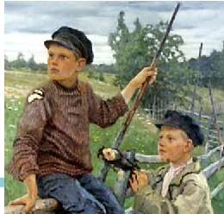
ИНТЕРЕС ГЕРОЯ К СЕМЬЕ ЛЕВОНТЬЕВЫХ
Мальчик жил один с бабушкой, а в семье соседей было много ребятишек, было шумно и весело. С получки покупались пряники и конфеты, подвыпивший Левонтий щедро угощал «сироту».
Notes:
Пытались взаимосвязьвеществ

Slide 23
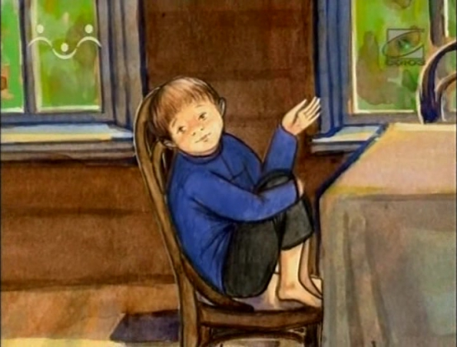
ИНТЕРЕС ГЕРОЯ К СЕМЬЕ ЛЕВОНТЬЕВЫХ
Рассказчик пишет: «Главная цель моей жизни была – прорваться в дом Левонтия после его получки…тут уж я окружен бываю редкостным вниманием, тут мне полный праздник».
Notes:
Пытались взаимосвязьвеществ

Slide 24
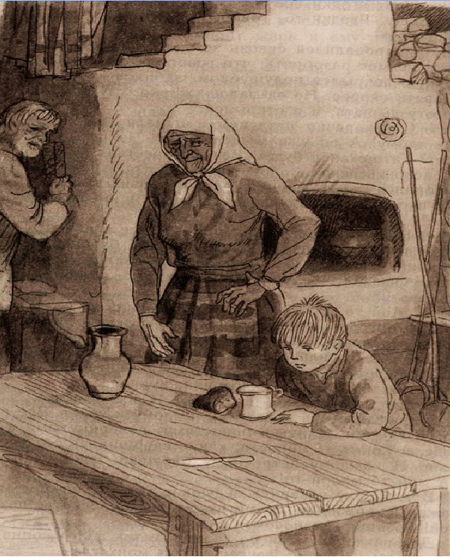
ЗАПРЕТ БАБУШКИ
Бабушка запрещала ходить к Левонтьевым. Мальчик ещё не понимал, что он, по существу, как и дети самих Левонтьевых, пользовался слабостью хозяина дома, тоже «хватал пряники, конфеты». Бабушка пыталась остановить внука: «Нечего куски выглядывать! Нечего этих пролетарьев объедать, у них самих в кармане – вошь на аркане».

Slide 25
ЗАДАНИЕ ДЛЯ САМОСТОЯТЕЛЬНОЙ РАБОТЫ
Подготовьте письменный рассказ о герое, который вам особенно запомнился. Предварительно подберите цитаты из текста.
Notes:
Пытались взаимосвязьвеществ

